Slide 1
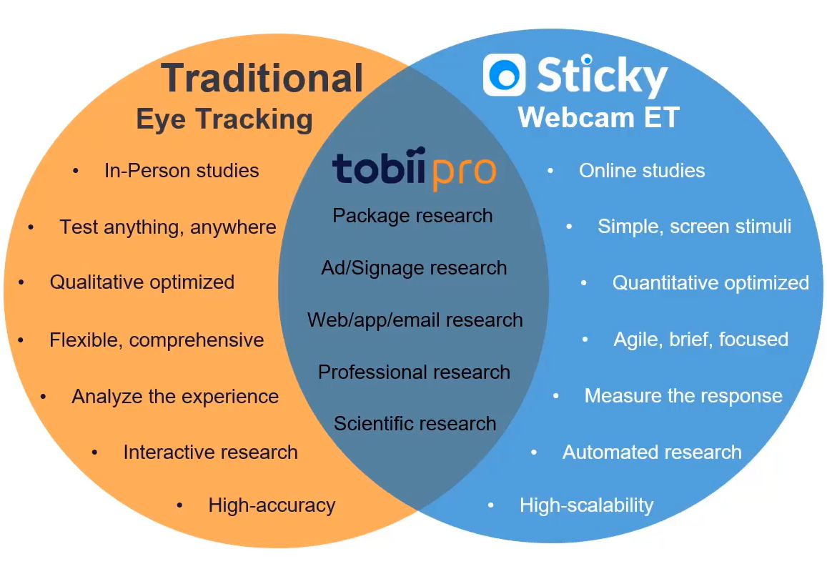

Sissejuhatus psühhofüsioloogia rakendustesse
SILMALIIGUTUSED
Richard Naar
Kursuse arendamist toetas Haridus- ja noorteameti IT-akadeemia
Notes:
Webinar: Moving Your Research Online
https://www.tobiipro.com/news-events/events/webinar-moving-your-research-online/webinar-recording/
Sticky – San Francisco – 2009
Tobii – Stockholm - 2001

Slide 2
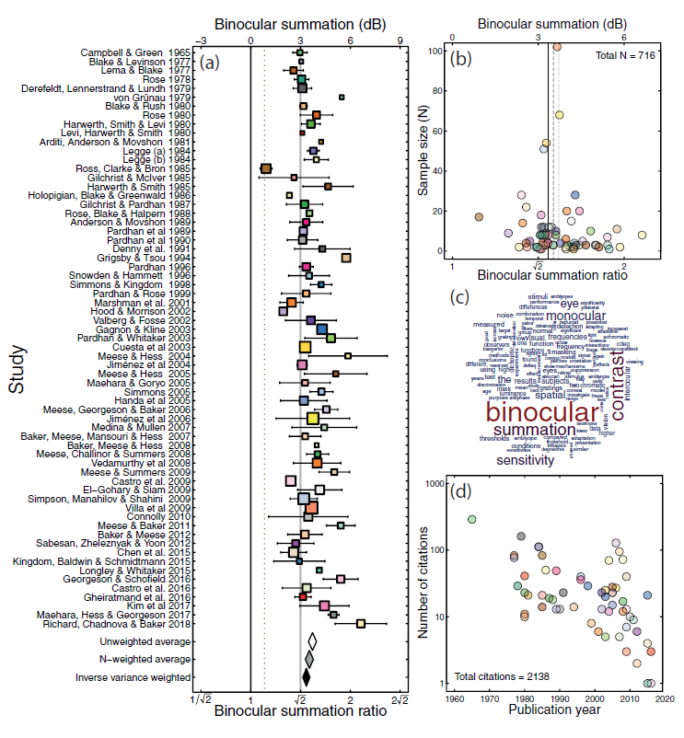
See meta-analüüs demonstreerib, et nägemistundlikkus suureneb kahe silmaga vaatamisel enam kui varasemates töödes eeldatud. Varasemad tööd näitasid, et kahe silma tundlikkus oli keskeltläbi √2 ehk umbes 1.4 korda kõrgem kui ühe silmaga, kuid suure hulga varasemate tööde analüüs näitab, et see kordaja võib olla isegi pisut kõrgem (sõltuvalt metodoloogiast ja kasutatud parameetritest).
(Baker, Lygo, Meese & Georgeson, 2018)
Notes:
Baker, D. H., Lygo, F. A., Meese, T. S., & Georgeson, M. A. (2018). Binocular summation revisited: Beyond√ 2. Psychological bulletin, 144(11), 1186.

Slide 3
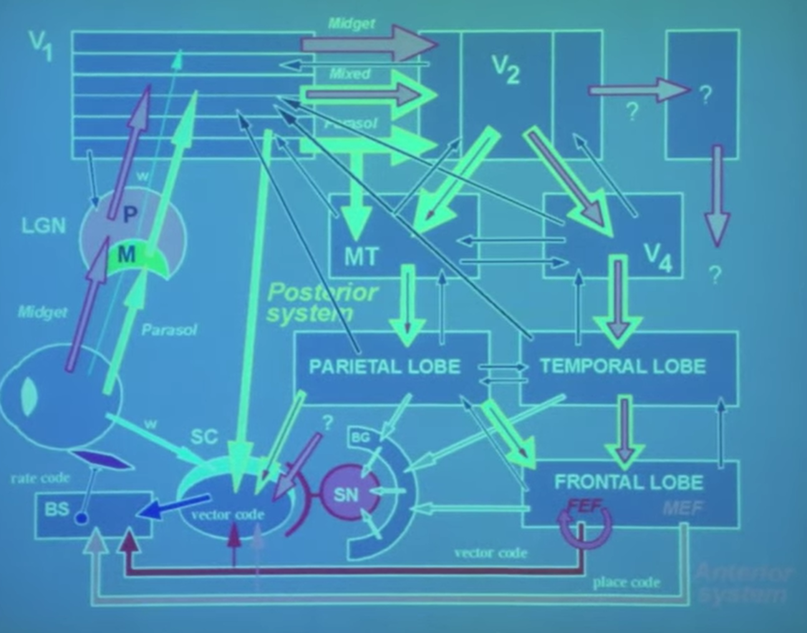
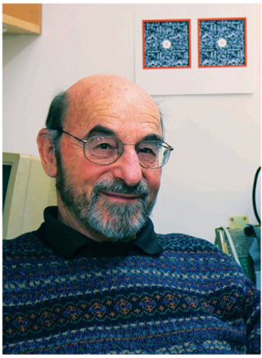

Professor Peter H. Schiller
Lec 10: The neural control of visually guided eye movements 1

Slide 4
Mängude ja eksperimentide sarnasused ja erinevused
Varem ainult laboris kasutatud seadmeid kasutatakse üha enam mängudes
või nende disainimisel. Samas on paljudes mängudes kasutatavad vahendid
nii hea kvaliteedi ja täpsusega, et neid on võimalik kasutada ka teadustöös.
Soov saada parema ajalise resolutsiooniga objektiivsemat infot
Teinekord on psühholoogilised eksperimendid ise mängud:
Vangi dilemma (Jones et al. 1968; selle variatsioone saad näha ja katsetada siin)
Mõlemal juhul on abiks psüühika heast tundmisest

Slide 5
Mängude ja eksperimentide sarnasused ja erinevused
Mõlemad simuleerivad reaalsuse mingeid aspekte, kuid erinevatel eesmärkidel
Siiski on viimase kümne aasta jooksul ilmunud ka mänge, mille eesmärgiks on uute teadmiste saamine või varasemate korrastamine. Seda tüüpi mängudest räägib enda ettekandes Seth Cooper
Eksperimentaatoritel on mänguloojatelt mõndagi õppida ja kasutajakogemus on kindlasti oluline tegur katsete planeerimise juures, siis eksperiment ei ole siiski üks meelelahutuse alaliike
Eksperimendi stiil on minimalistlikum, sest eksperimentaatorid näevad iga üleliigset detaili kui võimalikku sekkuvat muutujat

Slide 6
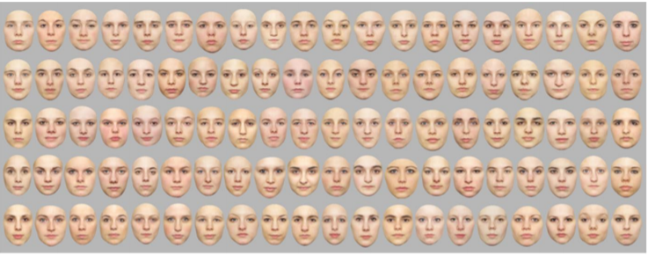
Kuidas kontrollida kontrollimatut?
(Rossion et al., 2020)
Notes:
Rossion, B., Retter, T. L., & Liu‐Shuang, J. (2020). Understanding human individuation of unfamiliar faces with oddball fast periodic visual stimulation and electroencephalography. European Journal of Neuroscience, 52(10), 4283–4344. https://doi.org/10.1111/ejn.14865

Slide 7
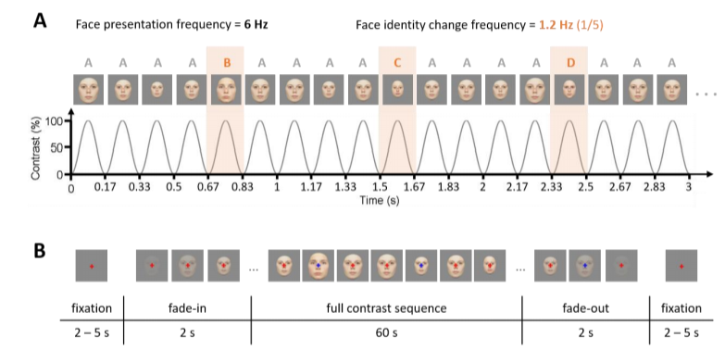
Kuidas kontrollida kontrollimatut?
(Rossion et al., 2020)
Notes:
Rossion, B., Retter, T. L., & Liu‐Shuang, J. (2020). Understanding human individuation of unfamiliar faces with oddball fast periodic visual stimulation and electroencephalography. European Journal of Neuroscience, 52(10), 4283–4344. https://doi.org/10.1111/ejn.14865

Slide 8
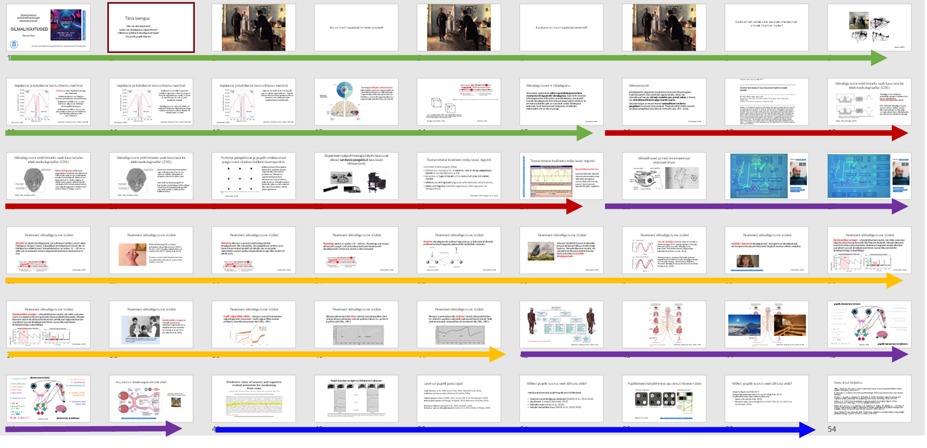
Eelmises loengus
Miks
liigutame?
Kuidas
mõõdame?
Kuidas
liigutame?
Mis on liigutamise füsioloogia?
Mis paneb
pupilli liikuma?

Slide 9
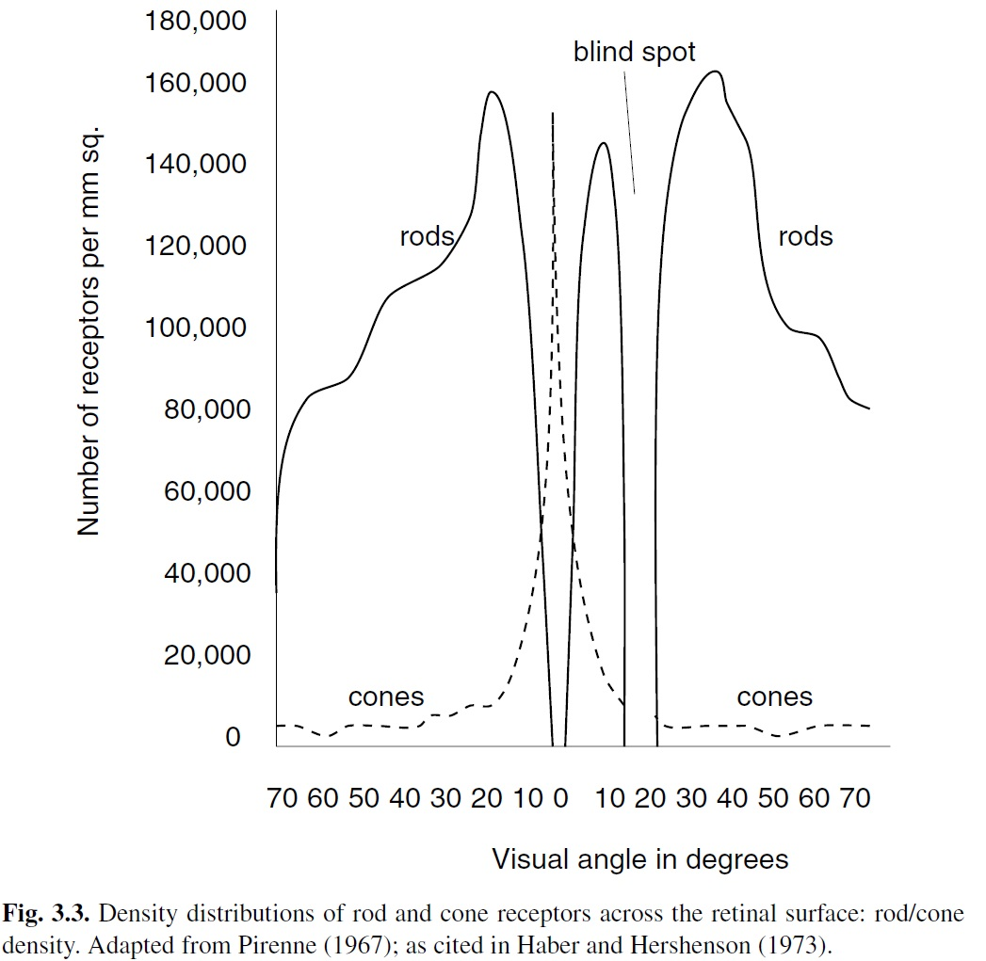
Kepikeste ja kolvikeste laotustihedus reetinal
(Duchowski, 2007)

Slide 10
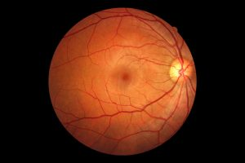
Reetina ehk võrkkesta verega varustamine toimub reetina ees ja seega
peaks reetinale tekkima veresoonte varjud. Miks me neid varje siis ikkagi
ei näe?
Foovea
Veresooned
Pimetähn

Slide 11
Kata vasak silm käega ja vaata teise silmaga joonisel paiknevat ristikest. Liigu aeglaselt ekraanile lähemale. Umbes 25 – 35 cm kaugusel peaksid nägema, et must ring haihtub. Selle koha peal asubki pimetähn ehk võrkkesta piirkond, kus puuduvad valgustundlikud rakud.
Notes:
Photoreceptors are cells in the retina that detect light and allow you to perceive “vision”. On the optic nerve head there are NO photoreceptors. Thus, there is no light or vision detected at this spot in the retina. This is your “Blind Spot”. Every eye has a blind spot….your blind spot in your right eye is slightly on your rightand your blind spot in your left eye is slightly on your left.

Slide 12
Eelmises loengus
Miks
liigutame?
Kuidas
mõõdame?
Kuidas
liigutame?
Mis on liigutamise füsioloogia?
Mis paneb
pupilli liikuma?

Slide 13

Esmalt jälgi hoolikalt musta täppi (~30s). Seejärel liigu pilguga kiiresti valgele täpile. Proovi taas hoida silmi nii staatiliselt kui võimalik. Vibreeriv järelkujun, mida näed ongi sinu silmade liikumine (Sekuler, & Blake, 1990).
Notes:
Silmad on pidevas liikumises (mikrosakaadid ja triivivad silmaliigutused)

Slide 14
Demonstratsiooni idee seisneb selles, et mustri jälgimine väsitab reetina rakke. Pärast pilgu mustrilt eemale viimist läheb natuke aega, enne kui rakud saavutavad oma esialgse oleku. Väsinud silmarakud silma tagapõhjas liikuda ei saa ja seega saab nähtava järelefekti asukoht sõltuda ainult silmade liikumisest.

Slide 15
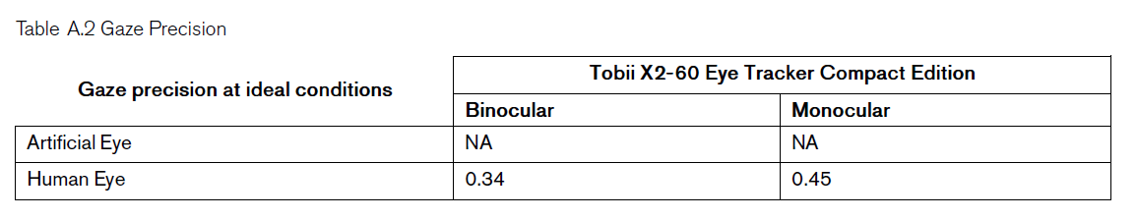
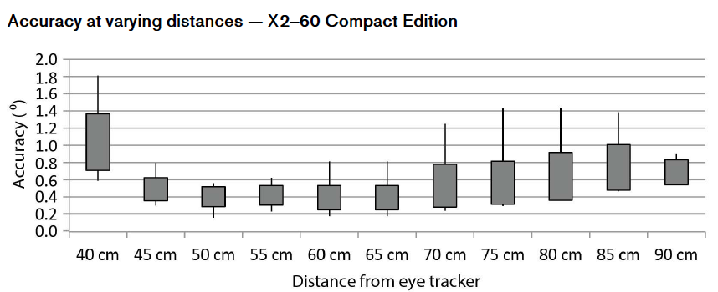
Notes:
Tobii Eye Tracker 5
Operating distance: 45-95cm / 18-37”

Slide 16
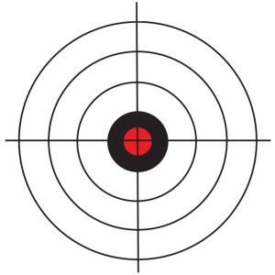
Reliaablus (täpsus)
Valiidsus (tõesus)

Slide 17
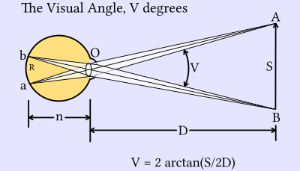
Visuaalsete stiimulite suurusi ja reetina omadusi kirjeldatakse nägemispsühholoogias enamasti nurgakraadides, mis saadakse järgmiselt:
S on stiimuli suurus ja D on kaugus stiimulist silmani
Notes:
https://en.wikipedia.org/wiki/Visual_angle

Slide 18
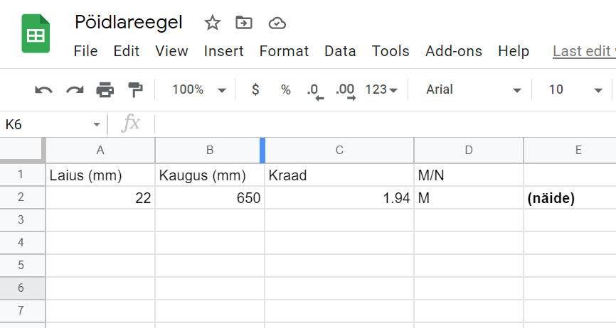
Tihti raporteeritakse, et kuvari kaugus katseisikust oli 57 cm.
Miks selles kauguses nii erilist võiks olla?

Slide 19
Ülesanne 1. Leia järgnevate küljepikkustega objektide pikkused nägemisnurga kraadides (1, 3, 5 cm) eeldusel, et objekt paikneb 57 cm kaugusel silmast.

Slide 20
Eelmises loengus
Miks
liigutame?
Kuidas
mõõdame?
Kuidas
liigutame?
Mis on liigutamise füsioloogia?
Mis paneb
pupilli liikuma?

Slide 21
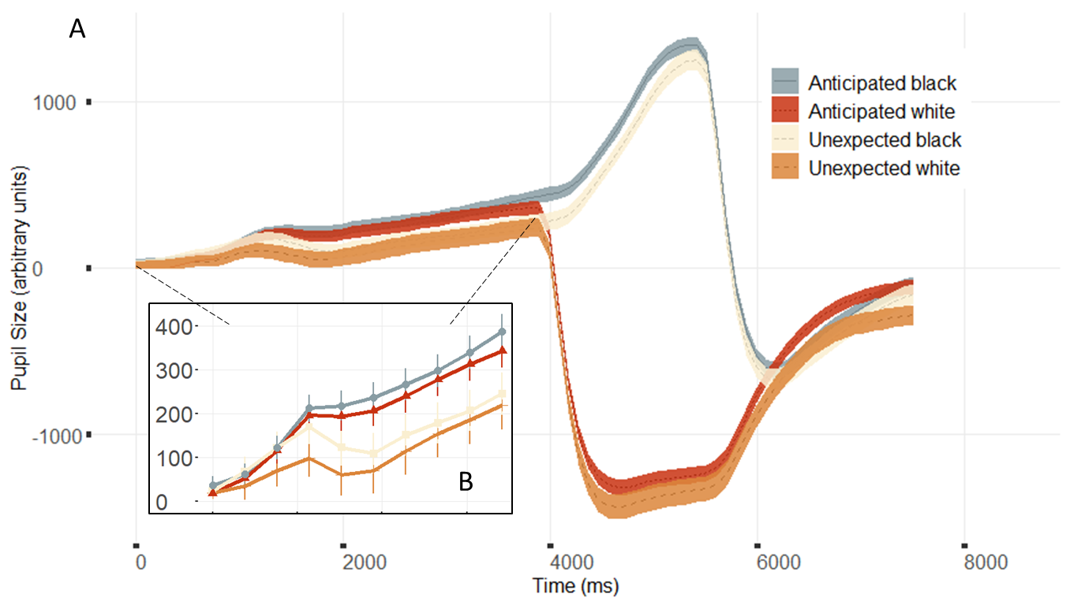
Peamised silmaliigutuste tüübid
Pupilli valgusrefleks – silmaava suuruse kohanemine valgustingimuste muutusele. Pupilli valgusrefleks kaitseb võrkkesta võimaliku kahjustuse eest (Ellis, 1981)
Notes:
Ellis, C. J. (1981). The pupillary light reflex in normal subjects. British Journal of Ophthalmology, 65(11), 754-759.

Slide 22
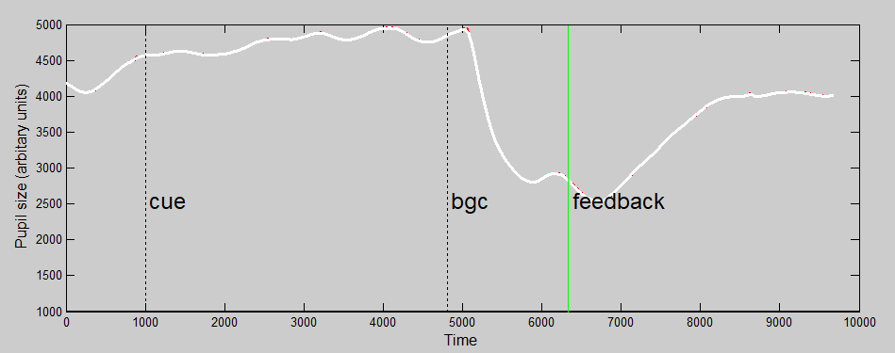
Peamised silmaliigutuste tüübid
Silmaavaahenemine ehk mioos toimub parasümpaatilise närvi juhitud silmaavaahendaja sõõrjalt paikneva lihase (m. sphincter pupillae) abil (Ellis, 1981).

Slide 23
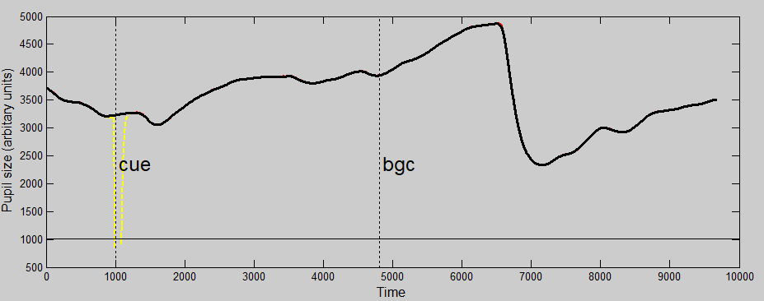
Peamised silmaliigutuste tüübid
Silmaava suurenemine ehk müdriaas toimub silmaavalaiendaja (m. dilatator pupillae) radiaalselt paiknevate lihaste toimel. Selle juhtimine kuulub sümpaatilise närvisüsteemi alla (Ellis, 1981).

Slide 24
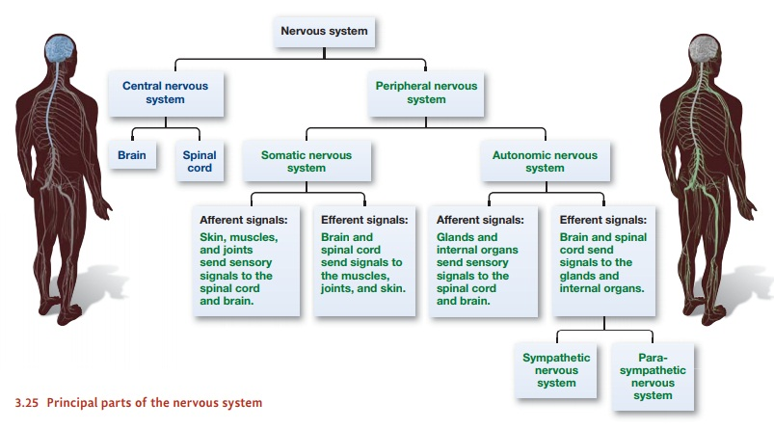
(Gleitman, Reisberg, & Gross, 2003, 3. ptk)

Slide 25
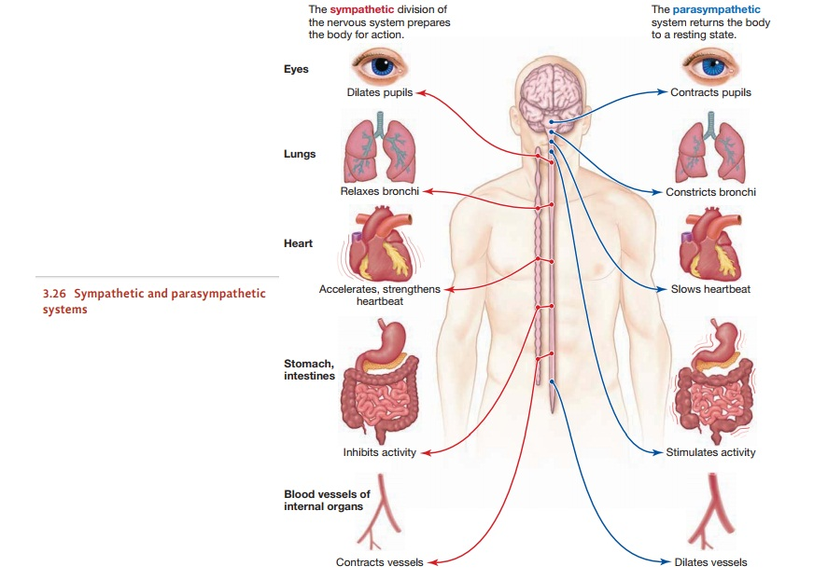
(Gleitman, Reisberg, & Gross, 2003, 3. ptk)

Slide 26

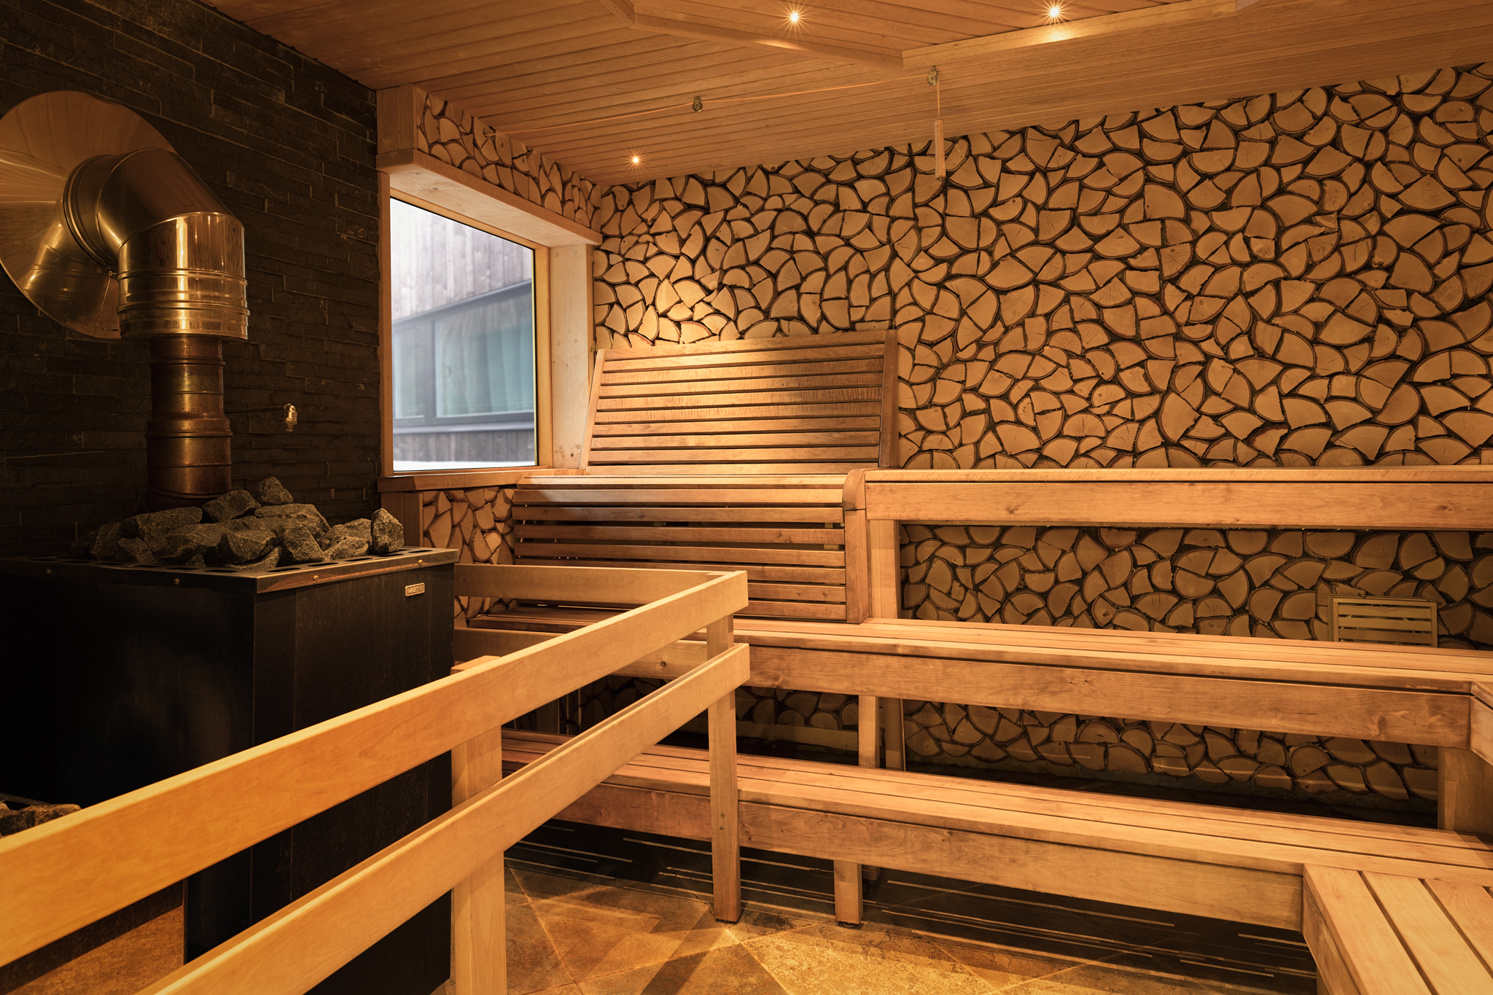
(Gleitman, Reisberg, & Gross, 2003, 10. ptk)

Slide 27
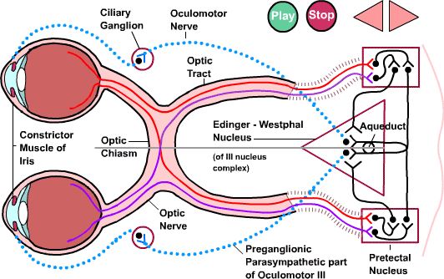
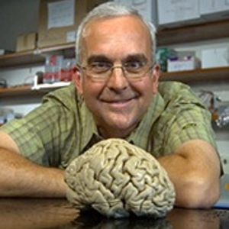
Mis juhtub kui näidata valgust vaid ühte silma?
Leonard E. White, Ph.D.
Duke’i Ülikooli kaasprofessor
https://www.coursera.org/learn/medical-neuroscience

Slide 28
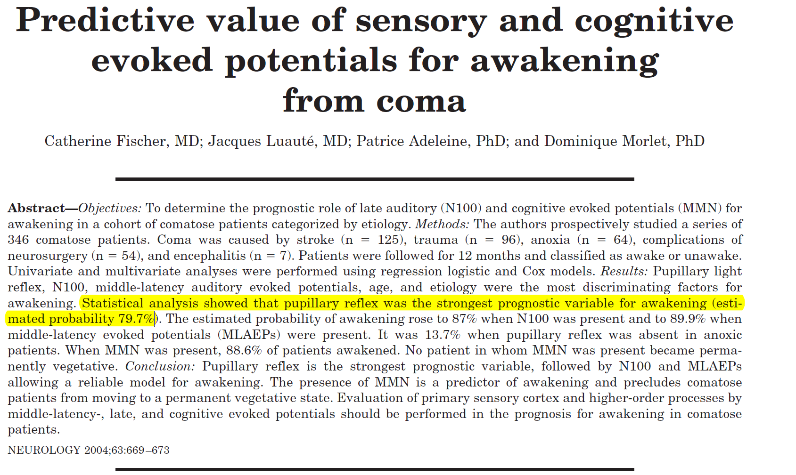

Slide 29
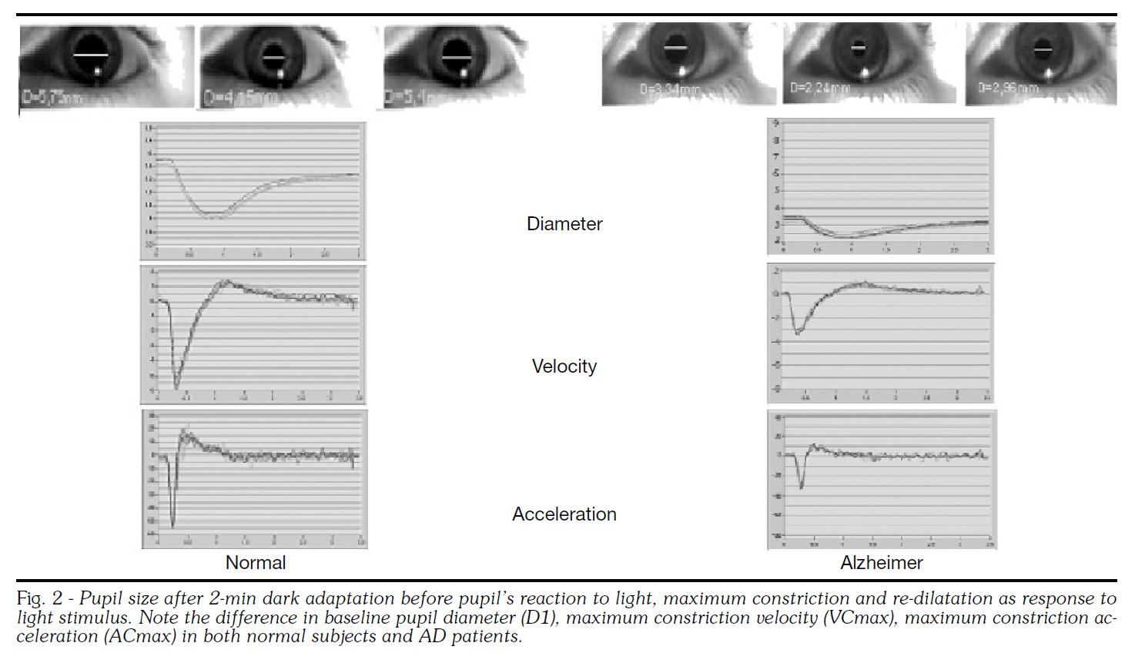
Pupil reaction to light in Alzheimer’s disease

Slide 30
Tooniline, faasiline ja spontaanne aktiivsus
Pikaajalisemaid muutuseid füsioloogilises signaalis kutsutakse tooniliseks aktiivsuseks. Valdav osa töid kasutab toonilist aktiivsust eksperimentaalsest manipulatsioonist (nt stiimuli ilmumisest) tingitud reaktsiooni arvutamisel baastasemena. Siiski võib tooniline aktiivsus pakkuda iseseisvalt huvitavat infot näiteks katseisikute individuaalsete erinevuste kohta.
(Stern, Ray, & Quigley, 2001)

Slide 31
Tooniline, faasiline ja spontaanne aktiivsus
Faasilise aktiivsuse all peetakse silmas vahetut reaktsiooni kindlale stiimulile (näiteks helile, pildile vms) ehk see on nö sündmusest tingitud reaktsioon. Faasiline aktiivsus võib mõjutada vastuse amplituudi (kasvatades/kahandades seda), muuta selle sagedust või latentsi. Faasilise aktiivsuse eristamine toonilisest (nö tausta aktiivsusest) ei ole alati triviaalne ülesanne ja nõuab kasutatava mõõdiku head tundmist.
(Stern, Ray, & Quigley, 2001)

Slide 32
Faasiline, tooniline ja spontaanne aktiivsus
Füsioloogiline reaktsioon stiimulile, mis ei ole uurija kontrolli all või mida me ei suuda tuvastada on spontaanne aktiivsus. Spontaanne reaktsioon võib olla äravahetamiseni sarnane eksperimentaalse manipulatsiooni poolt esile kutsutud reaktsiooniga. Kui eksperiment on hoolikalt üles ehitatud ja katseisikud on koostöövalmis, siis peaks spontaanne aktiivsus andmetest välja taanduma, sest ta on oma olemuselt juhuslik ja ei sõltu katse manipulatsioonist.
(Stern, Ray, & Quigley, 2001)

Slide 33
Levinud pupilli paisutajad
Afekt (Bradley et al., 2008; Hess & Polt, 1960; Wenzlaff et al., 2016)
Afektiivse sündmuse ootus (Reinhard & Lachnit, 2002)
Vaimne pingutus (Hess & Polt, 1964, van der Wel & van Steenbergen, 2018)
Mälust ammutamine (Goldinger & Papesh, 2012; Kahneman & Beatty, 1966)
Motoorne aktiivsus (Hayashi et al., 2010; Simpson, 1969)
Motoorse vastuse ettevalmistamine (Adam et al., 2014; Richer & Beatty, 1985)
Notes:
Bradley, M. M., Miccoli, L., Escrig, M. A., & Lang, P. J. (2008). The pupil as a measure of emotional arousal and autonomic activation. Psychophysiology, 45(4), 602–607. https://doi.org/10.1111/j.1469-8986.2008.00654.x
Hess, E. H., & Polt, J. M. (1960). Pupil size as related to interest value of visual stimuli. Science, 132(3423), ­349-350.
Wenzlaff, F., Briken, P., & Dekker, A. (2016). Video-Based Eye Tracking in Sex Research: A Systematic Literature Review. The Journal of Sex Research, 53(8), 1008–1019.
Hess, Eckhard H., and James M. Polt. "Pupil size in relation to mental activity during simple problem-solving." Science 143.3611 (1964): 1190-1192.
van der Wel, P., & van Steenbergen, H. (2018). Pupil dilation as an index of effort in cognitive control tasks: A review. Psychonomic Bulletin & Review, 25(6), 2005–2015. https://doi.org/10.3758/s13423-018-1432-y
Goldinger, S. D., & Papesh, M. H. (2012). Pupil Dilation Reflects the Creation and Retrieval of Memories. Current Directions in Psychological Science, 21(2), 90–95. https://doi.org/10.1177/0963721412436811
Kahneman, D., & Beatty, J. (1966). Pupil diameter and load on memory. Science, 154(3756), 1583-1585.
Hayashi, N., Someya, N., & Fukuba, Y. (2010). Effect of Intensity of Dynamic Exercise on Pupil Diameter in Humans. Journal of PHYSIOLOGICAL ANTHROPOLOGY, 29(3), 119–122. https://doi.org/10.2114/jpa2.29.119
Simpson, H. M. (1969). Effects of a task-relevant response on pupil size. Psychophysiology, 6(2), 115-121.
Adam, J. J., Bovend’Eerdt, T. J. H., Smulders, F. T. Y., & Van Gerven, P. W. M. (2014). Strategic flexibility in response preparation: Effects of cue validity on reaction time and pupil dilation. Journal of Cognitive Psychology, 26(2), 166–177.
Richer, F., & Beatty, J. (1985). Pupillary dilations in movement preparation and execution. Psychophysiology, 22(2), 204-207.

Slide 34
Millest pupilli suurus veel sõltuda võib?
Heledusrepresentatsioonide kognitiivsest töötlemisest
Sisemise ruumitähelepanu keskmest (Binda et al., 2013; Mathôt et al., 2013; Naber et al., 2013)
Kujutlusest (Laeng & Sulutvedt, 2014)
Töömälu sisust (Hustá et al., 2018)
Sõnade semantiline sisu (Mathôt et al., 2016; 2019)
Notes:
Binda, P., Pereverzeva, M., & Murray, S. O. (2013). Attention to Bright Surfaces Enhances the Pupillary Light Reflex. Journal of Neuroscience, 33(5), 2199–2204.
Mathôt, S., van der Linden, L., Grainger, J., & Vitu, F. (2013). The Pupillary Light Response Reveals the Focus of Covert Visual Attention. PLoS ONE, 8(10), e78168.
Naber, Marnix, Alvarez, G. A., & Nakayama, K. (2013). Tracking the allocation of attention using human pupillary oscillations. Frontiers in Psychology, 4.
Laeng, B., & Sulutvedt, U. (2014). The Eye Pupil Adjusts to Imaginary Light. Psychological Science, 25(1), 188–197.
Hustá, C., Dalmaijer, E., Belopolsky, A., & Mathôt, S. (2018). The Pupillary Light Response Reflects Visual Working Memory Content [Preprint].
Mathôt, S., Grainger, J., & Strijkers, K. (2016). Embodiment as preparation: Pupillary responses to words that convey a sense of brightness or darkness [Preprint]. PeerJ Preprints.
Mathôt, S., Sundermann, L., & van Rijn, H. (2019). The effect of semantic brightness on pupil size: A replication with Dutch words [Preprint]. Neuroscience.

Slide 35
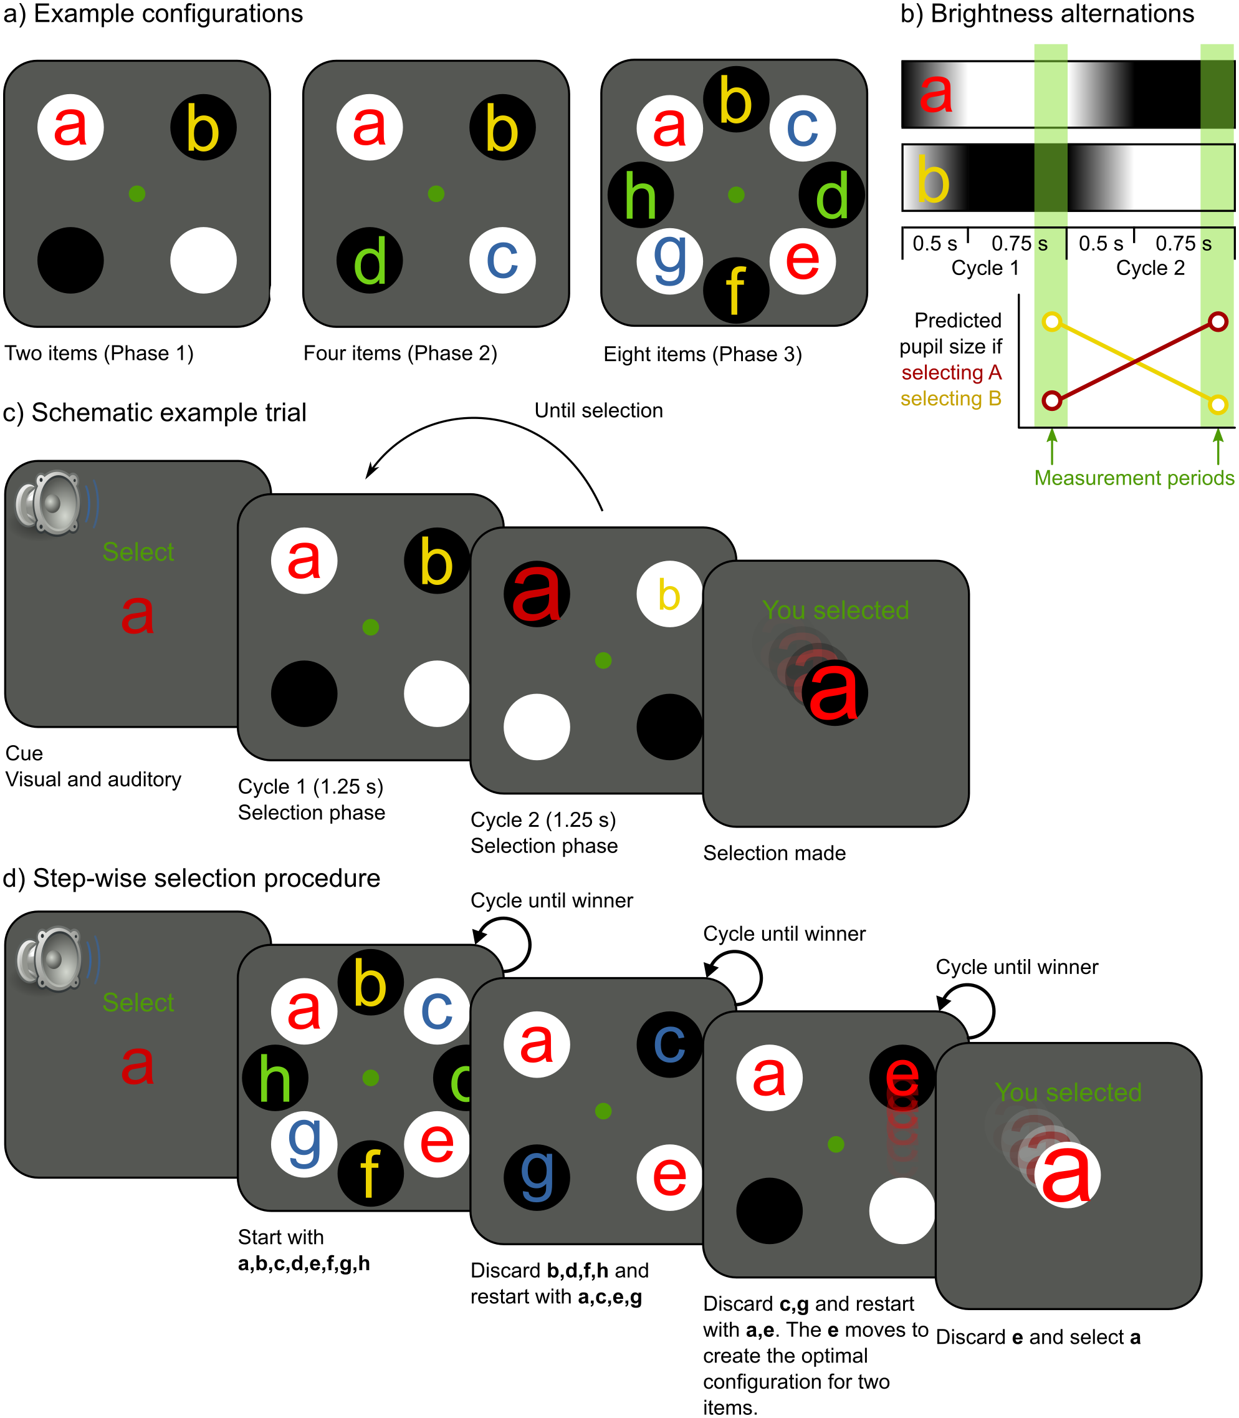
Pupillomeetrial põhineva aju-arvuti liidese näide
(Mathôt et al., 2016)
https://www.youtube.com/watch?v=RHOyZFMI4l8
Notes:
Mathôt, S., Melmi, J.-B., van der Linden, L., & Van der Stigchel, S. (2016). The Mind-Writing Pupil: A Human-Computer Interface Based on Decoding of Covert Attention through Pupillometry. PLOS ONE, 11(2), e0148805. https://doi.org/10.1371/journal.pone.0148805

Slide 36
Millest pupilli suurus veel sõltuda võib?
Silmade liigutamisega seotud muutused (Gagl et al., 2011)
Pupilli kahanemine ajas (mitmed põhjused):
Väsimus (Kuchinsky et al., 2016)
Ülesande raskus muutub ajas (Hess & Polt, 1964, van der Wel & van Steenbergen, 2018)
Vergence liigutused (Feil, 2017)

Slide 37
Eelmises loengus
Miks
liigutame?
Kuidas
mõõdame?
Kuidas
liigutame?
Mis on liigutamise füsioloogia?
Mis paneb
pupilli liikuma?

Slide 38
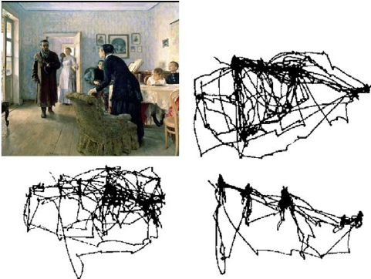
Yarbus (1967)

Slide 39
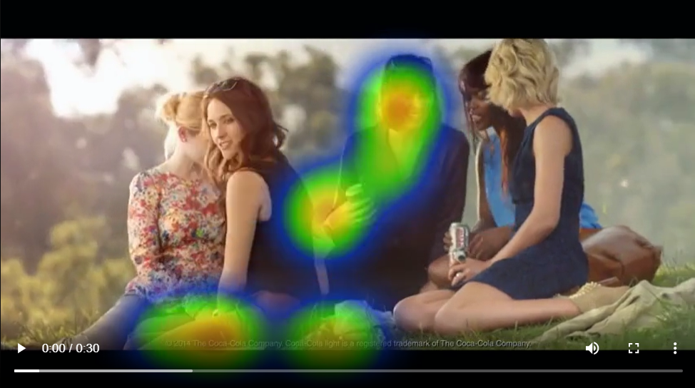
Notes:
https://braingineers.com/neuro-usability/

Slide 40
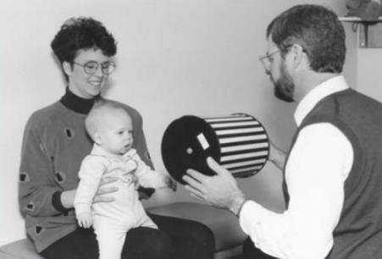
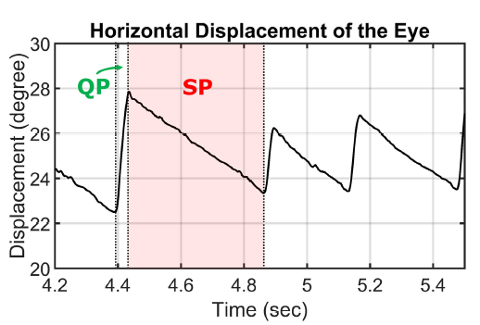
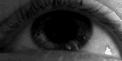
Optokineetiline nüstagm
Seda silmade liikumise mustrit kirjeldavad kordamööda vahelduvad aeglased sujuvad silmaliigutused teises suunas tehtavate kiirete silmaliigutustega (sakaadidega)
(Sangi, 2017)
Notes:
Doustkouhi, S. M., Turnbull, P. R., & Dakin, S. C. (2020). The effect of refractive error on optokinetic nystagmus. Scientific Reports, 10(1), 1-14.
Dayton, G. O., Jones, M. H., Aiu, P., Rawson, R. A., Steele, B., & Rose, M. (1964). Developmental study of coordinated eye movements in the human infant: I. Visual acuity in the newborn human: A study based on induced optokinetic nystagmus recorded by electro-oculography. Archives of Ophthalmology, 71(6), 865-870.

Slide 41
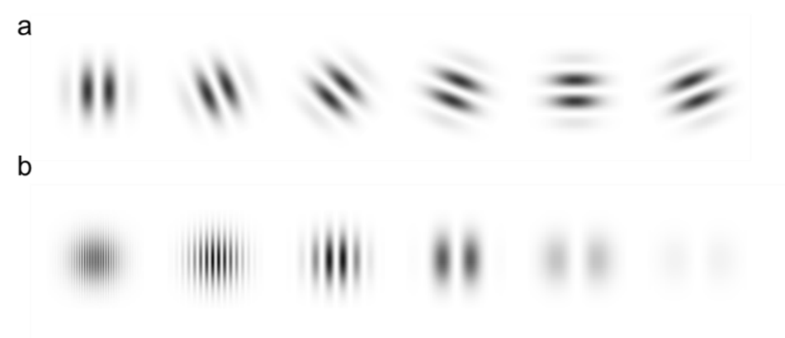
Visuaalsete stiimulite baasparameetrid: orientatsioon ja ruumiline laotustihedus

Slide 42
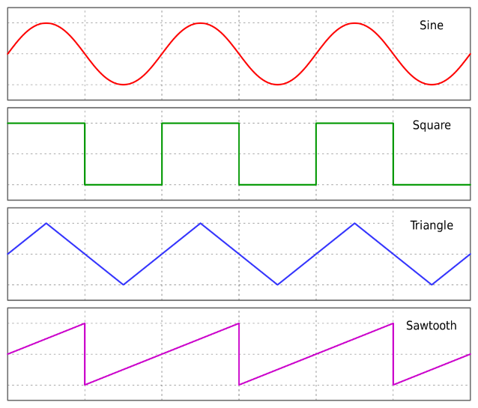

Slide 43

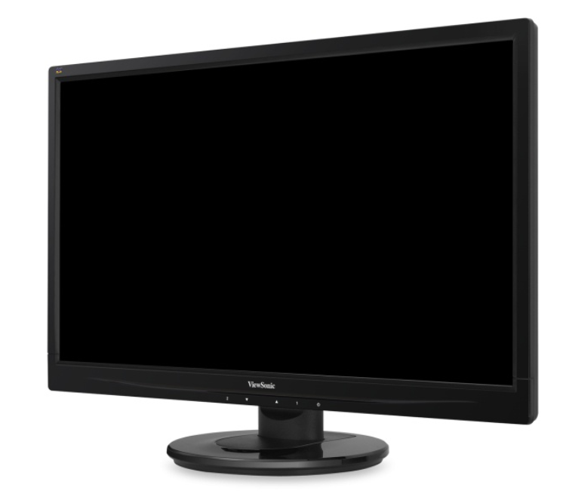
Monitoride seadistamine
Notes:
https://www.online-tech-tips.com/computer-tips/why-would-you-want-a-crt-monitor-in-2019/

Slide 44
Monitori pikslitiheduse väljaselgitamine
Arvuti monitori resolutsiooni väljaselgitamiseks mine enda operatsioonisüsteemi monitori seadetesse, kus saadki kontrollida, millist resolutsiooni monitor hetkel kasutab.
Windowsi arvutil: tee töölaual (Desktop) parem hiireklõps: Display settings > Display resolution (nt 1920 x 1080)
Macintoshi arvutil: tee vasak hiireklõps Apple’i ikoonil: System Preferences… > Displays > Resolution > Scaled (kui teha linnuke Scaled ette, siis peaksid nägema, milline resolutsioon hetkel aktiivne on)

Slide 45
Ülesanne 2. Loo uus monitori seadete fail ja anna sellele nimeks OKN (Optokineetiline nüstagm) ja muuda selle järgmisi parameetreid:
ekraani kaugus katseisikust sentimeetrites: 57
ekraani suurus pikslites: 1920 x 1080
ekraani laius sentimeetrites: 29.8
Need on ühele sülearvutile vastavad näiteparameetrid, mida tuleks vastavalt katses kasutatavatele seadmetele ja mõõtmistingimustele kohandada.

Slide 46
Ülesanne 3. Muuda eksperimendi seadeid selliselt, et PsychoPy kasutaks stiimulite esitamisel eelmises ülesandes loodud monitori seadeid (OKN).
Eksperimendi seadete muutmiseks vajutame mutriga ikoonil ja avame ekraani seadete saki (Screen), milles kirjutame esimesse lahtrisse (Monitor) eelmises ülesandes salvestatud monitori seadete nime.

Slide 47
Ülesanne 4. Vali komponentide menüüst võre stiimul (Grating), lisa see trial rutiinielemendi koosseisu ja muuda selle Basic saki alla olevaid parameetreid:
sea algushetkeks rutiinielemendi algus ehk 0 ja jäta kestuse lahter tühjaks (sellega kindlustame, et komponent jääb ekraanile kuni rutiinielemendi lõpuni)
laiuseks 15 ja kõrguseks 10 nägemisnurga kraadi
sea kasutatavateks suurusühikuteks kraadid.

Slide 48
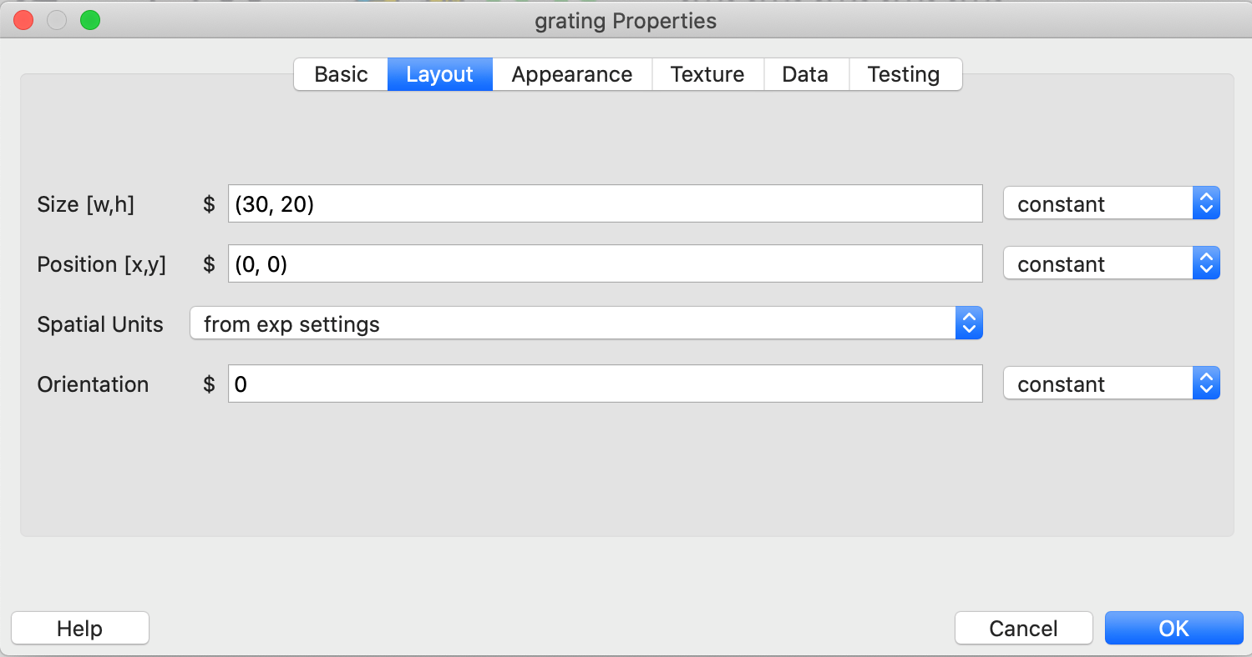

Slide 49
Ülesanne 4.1. Muuda võrekomponendi Advanced saki all järgmisi parameetreid:
kirjuta tekstuuri ribade ülemineku lahtrisse sqr (square)
sea faas igal ekraani värskendusel muutuma sammuga t*2
sea ruumiliseks sageduseks 0.25 kraadi

Slide 50
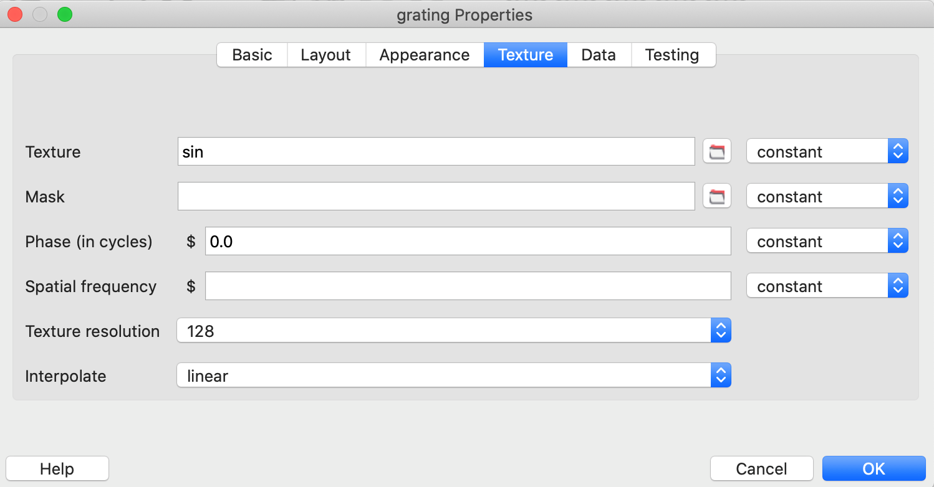

Slide 51
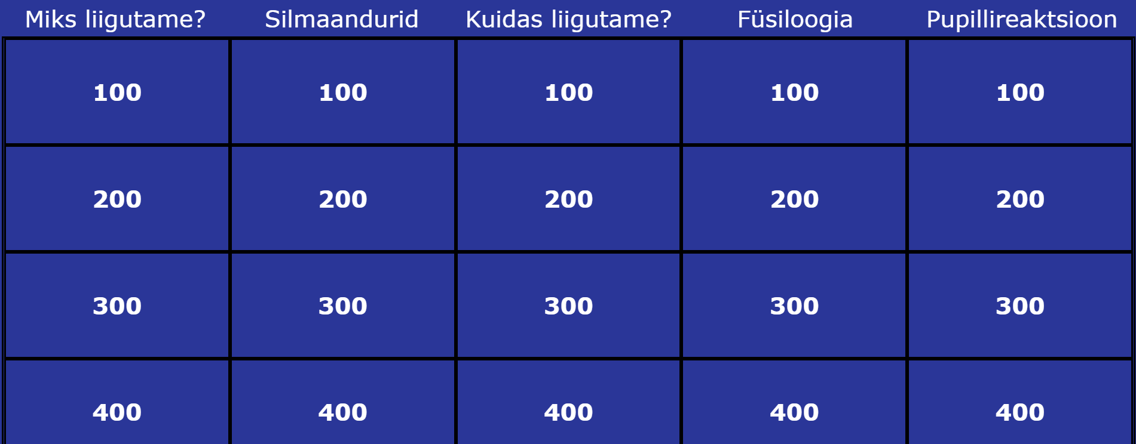
Kuldvillak: silmaliigutused

Slide 52
Kasutatud kirjandus (esinemise järjekorras)
Ellis, C. J. (1981). The pupillary light reflex in normal subjects. British Journal of Ophthalmology, 65(11), 754-759.
Gleitman, H., Reisberg, D., & Gross, J. (2014). Psühholoogia. Hermes.
Fischer, C., Luauté, J., Adeleine, P., & Morlet, D. (2004). Predictive value of sensory and cognitive evoked potentials for awakening from coma. Neurology, 63(4), 669-673.
Fotiou, D. F., Brozou, C. G., Haidich, A. B., Tsiptsios, D., Nakou, M., Kabitsi, A., ... & Fotiou, F. (2007). Pupil reaction to light in Alzheimer’s disease: evaluation of pupil size changes and mobility. Aging clinical and experimental research, 19(5), 364-371.
Stern, R. M., Ray, W. J., & Quigley, K. S. (2001). Psychophysiological recording. Oxford University Press, USA.
Bradley, M. M., Miccoli, L., Escrig, M. A., & Lang, P. J. (2008). The pupil as a measure of emotional arousal and autonomic activation. Psychophysiology, 45(4), 602–607. https://doi.org/10.1111/j.1469-8986.2008.00654.x
Hess, E. H., & Polt, J. M. (1960). Pupil size as related to interest value of visual stimuli. Science, 132(3423), ­349-350.
Wenzlaff, F., Briken, P., & Dekker, A. (2016). Video-Based Eye Tracking in Sex Research: A Systematic Literature Review. The Journal of Sex Research, 53(8), 1008–1019.
Hess, Eckhard H., and James M. Polt. "Pupil size in relation to mental activity during simple problem-solving." Science 143.3611 (1964): 1190-1192.
van der Wel, P., & van Steenbergen, H. (2018). Pupil dilation as an index of effort in cognitive control tasks: A review. Psychonomic Bulletin & Review, 25(6), 2005–2015. https://doi.org/10.3758/s13423-018-1432-y
Goldinger, S. D., & Papesh, M. H. (2012). Pupil Dilation Reflects the Creation and Retrieval of Memories. Current Directions in Psychological Science, 21(2), 90–95. https://doi.org/10.1177/0963721412436811
Kahneman, D., & Beatty, J. (1966). Pupil diameter and load on memory. Science, 154(3756), 1583-1585.
Hayashi, N., Someya, N., & Fukuba, Y. (2010). Effect of Intensity of Dynamic Exercise on Pupil Diameter in Humans. Journal of PHYSIOLOGICAL ANTHROPOLOGY, 29(3), 119–122. https://doi.org/10.2114/jpa2.29.119
Simpson, H. M. (1969). Effects of a task-relevant response on pupil size. Psychophysiology, 6(2), 115-121.
Adam, J. J., Bovend’Eerdt, T. J. H., Smulders, F. T. Y., & Van Gerven, P. W. M. (2014). Strategic flexibility in response preparation: Effects of cue validity on reaction time and pupil dilation. Journal of Cognitive Psychology, 26(2), 166–177.
Richer, F., & Beatty, J. (1985). Pupillary dilations in movement preparation and execution. Psychophysiology, 22(2), 204-207.

Slide 53
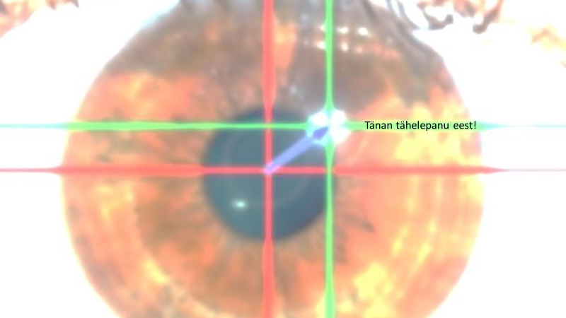
Tänan tähelepanu eest!

